Slide 1
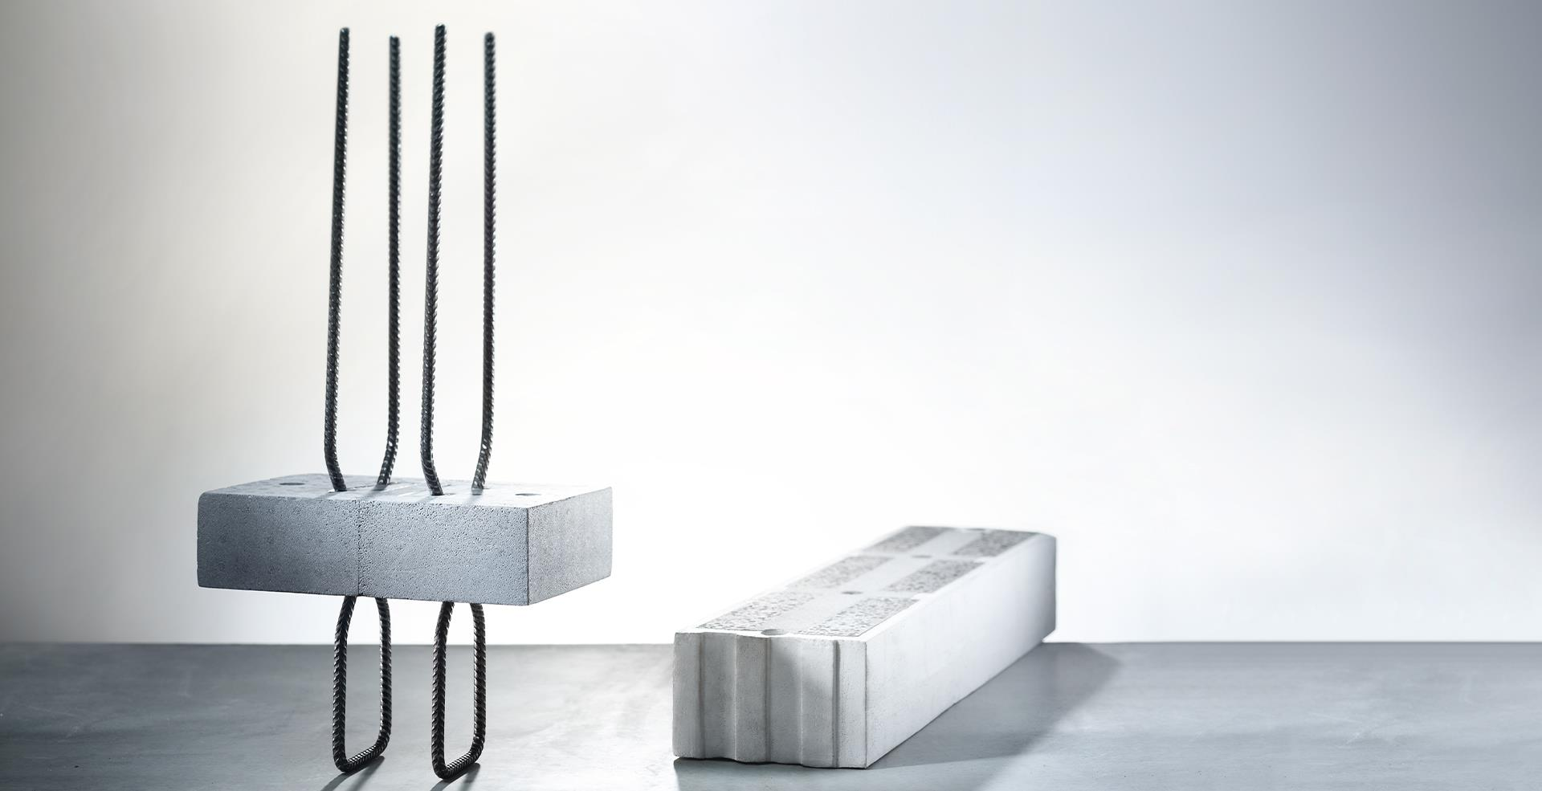
Handout Rundgang Produktion Halle
Produktion Sconnex®
Jana Metzka

Slide 2
Produktion Sconnex®
Allgemein
Aktuell noch manuelle Produktion, da Stückzahlen sehr gering
Synergie zwischen Sconnex® Typ P und Typ W hinsichtlich gemeinsamer Nutzung eines Mischers→ manuelle Befüllung durch Dosierer vollautomatisch ersetzen
Materialien
Part C
Leichtbeton mit PP-Fasern (Dämmstärke 100 mm)
Glasfaserverbundwerkstoff Combar
Fixierung Combar an Beton mit Schrumpfschlauch
Part T
Edelstahl

Slide 3
Produktionsablauf
Abgewogene Trockenstoffe werden mit Druckluft in Mischer „geschossen“
Wasser und PP-Fasern werden hinzugegeben
Gemisch wird durch Qualitätssicherung geprüft
Gemisch wird händisch in Schalungen gefüllt und verdichtet
Nachbehandlung mit feuchten Tüchern
Fertiger Part C wird aus der Schalung geholt und unter Feuchte nachbehandelt
Qualitätsprüfung des fertigen Part C
→ bei Auftragseingang: der Produktaufkleber wird angebracht und die Combar-Stäbe werden im Leichtbetonkörper montiert. Nach der Zusammenstellung aller Bauteile (Part C, Part T, Part F und PAGEL) geht die Ware zum Kunden

